Slide 1
Anziani, digitalizzazione della società ed educazione digitale
Emanuela Sala
Università degli Studi di Milano-Bicocca
05–09.10.2023
Notes:
storia della mamma che si iscrive all’uni della terza età…Simone/Emma

Slide 2
Digitalizzazione della società
Processo di trasformazione di un oggetto/processo in formato digitale
05–09.10.2023

Slide 3
Digitalizzazione della società
Processo di trasformazione di un oggetto/processo in formato digitale
-Riguarda l’intera società (es. processi produttivi, relazioni sociali)
-Risultato di un preciso indirizzo politico (Europe’s Digital Decade; PNRR)
-Processo irreversibile
05–09.10.2023

Slide 4
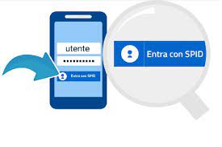
Digitalizzazione dei servizi pubblici
Al centro della cosiddetta “European digital transition”
05–09.10.2023
Notes:
per prenotare una visita medica, per pagare i servizi erogati dalla PA, per iscriversi all’UNITRE

Slide 5
Digitalizzazione dei servizi & esclusione sociale
Digitalizzazione dei servizi può rappresentare un rischio di esclusione sociale
05–09.10.2023

Slide 6
Digitalizzazione dei servizi & esclusione sociale
Digitalizzazione dei servizi può rappresentare un rischio di esclusione sociale
-Difficoltà/impossibilità nell’accesso/utilizzo dei servizi
Per chi non possiede le risorse (sociali, economiche, culturali) da impiegare
-Rischio esclusione: persone con scarse competenze digitali (digital divide)
05–09.10.2023

Slide 7
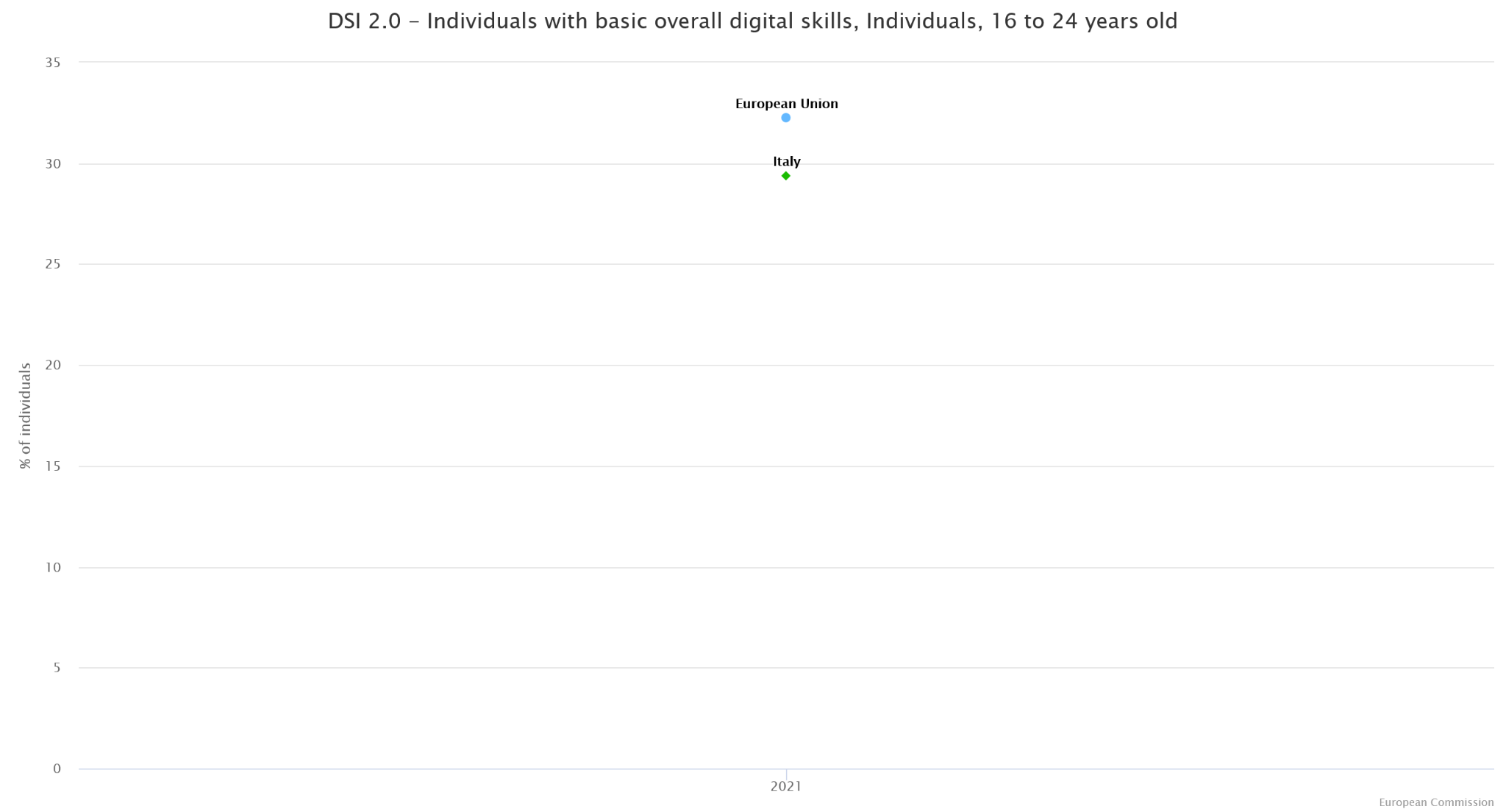
05–09.10.2023
Notes:
Digital score board, 2021 (ma nono sono certa)

Slide 8
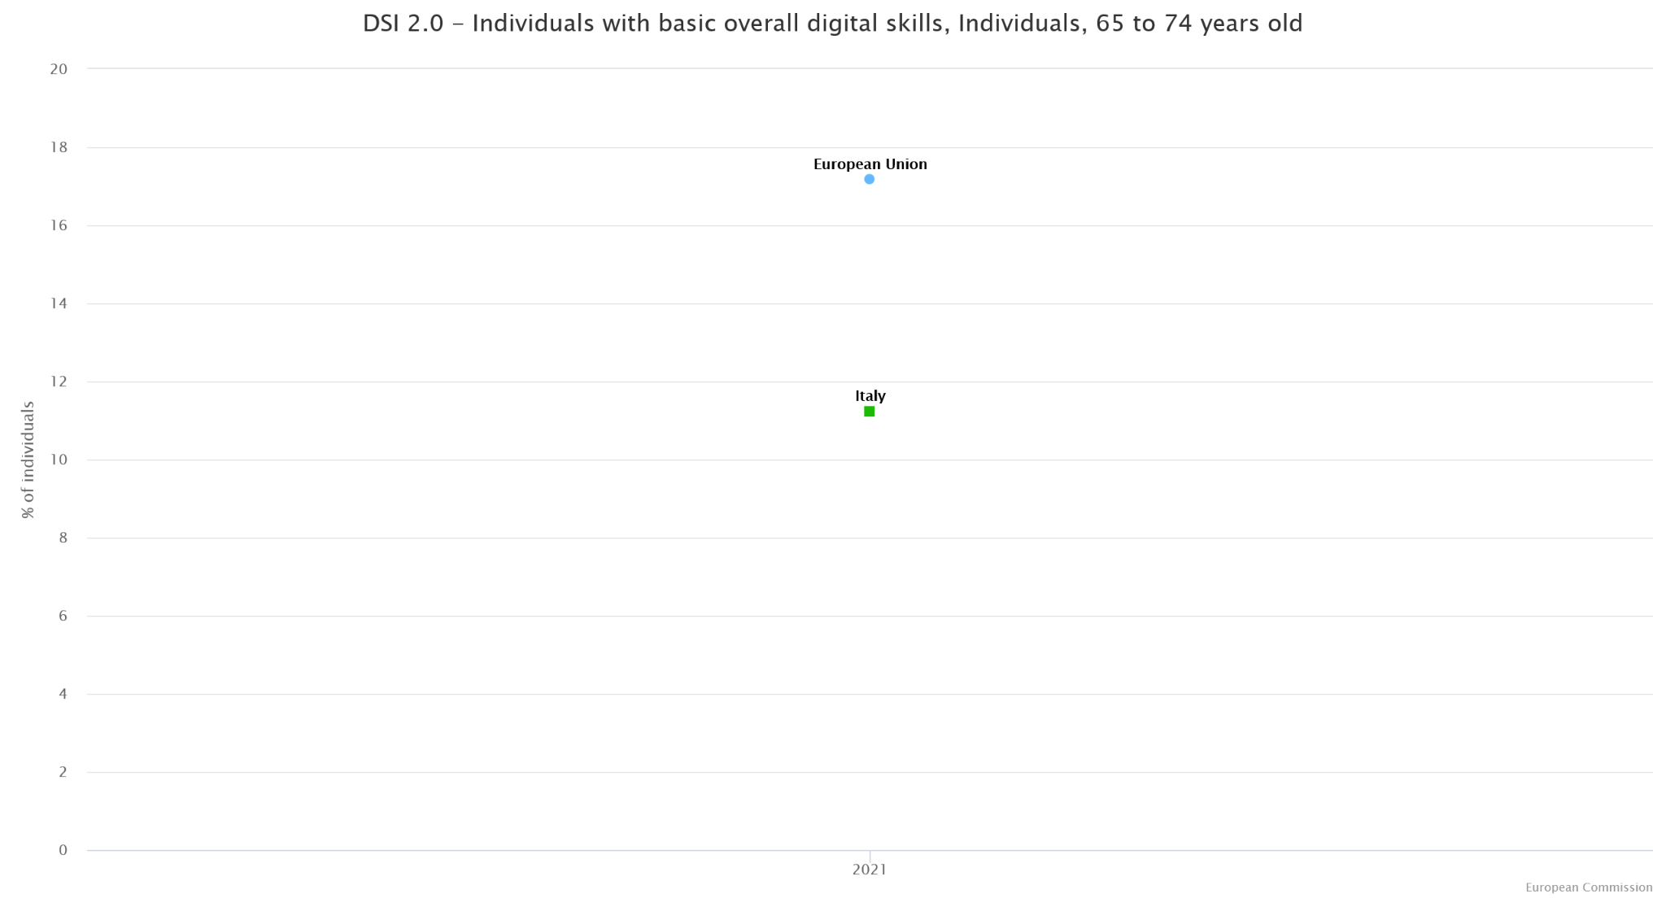
05–09.10.2023
Notes:
Digital score board

Slide 9
Digitalizzazione dei servizi & esclusione sociale
Digitalizzazione dei servizi può rappresentare un rischio di esclusione sociale
-Difficoltà/impossibilità nell’accesso/utilizzo dei servizi
Per chi non possiede le risorse (sociali, economiche, culturali) da impiegare
-Rischio esclusione: persone con scarse competenze digitali (digital divide)
-In Italia: molti anziani sono a rischio di esclusione sociale
05–09.10.2023

Slide 10
Come contrastare questa forma di esclusione sociale?
Esclusione sociale in età avanzata è il risultato di un processo “complesso, dinamico e multilivello”
-Fattori macro, meso, micro
05–09.10.2023

Slide 11
Come contrastare questa forma di esclusione sociale?
Esclusione sociale in età avanzata è il risultato di un processo “complesso, dinamico e multilivello”
-Fattori macro, meso, micro
Educazione digitale contribuisce a ridurre il rischio di esclusione sociale in età anziana
-questione di scarso interesse per i policy makers
05–09.10.2023

Slide 12
Le ricerche sull’educazione digitale
Ageing societies: un gruppo di ricerca interdisciplinare fondato nel 2017
05–09.10.2023

Slide 13
Le ricerche sull’educazione digitale
Ageing societies: un gruppo di ricerca interdisciplinare fondato nel 2017
Studiamo l’invecchiamento della popolazione e le opportunità e sfide derivanti dal sempre più importante ruolo delle tecnologie digitali nelle società contemporanee occidentali.
05–09.10.2023

Slide 14
Le ricerche sull’educazione digitale
Ageing societies: un gruppo di ricerca interdisciplinare fondato nel 2017
Studiamo l’invecchiamento della popolazione e le opportunità e sfide derivanti dal sempre più importante ruolo delle tecnologie digitali nelle società contemporanee occidentali.
Ricercatori di UNIMIB, UNICATT, POLIMI, Golgi Cenci, SUSPI; stakeholder principale: AUSER
05–09.10.2023

Slide 15
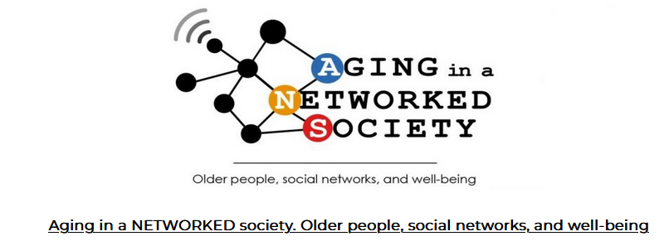
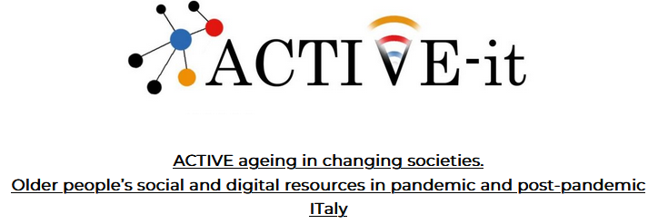
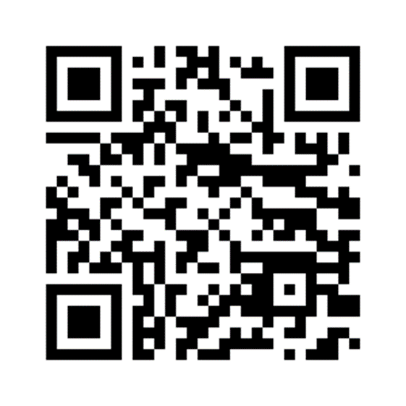
Le ricerche sull’educazione digitale
05–09.10.2023

Slide 16
Il programma della mattinata
10:20 – 10:35: Introduzione al Digital-Divide?? Noemi Novello, Università degli studi di Milano-Bicocca.
10:35 – 10:55: Servizi digitali e anziani, tra odio e amore: i primi risultati di una ricerca sul campo Simone Carlo, Università Cattolica del Sacro Cuore.
10:55 – 11.10: L'educazione digitale delle persone anziane come questione tra pari: uno studio pilota, Dario Pizzul, Università di Pavia.
11:10 – 11.30: Promuovere l'uso della tecnologia nelle persone anziane: risultati da due progetti di ricerca, Elena Rolandi, Fondazione Golgi Cenci
11:30 – 11.45: Presentazione dei servizi in essere presso le sedi AUSER Lombardia, Fulvia Colombini, Associazione AUSER
11:45 – 12.00: Q&A
05–09.10.2023

